Slide 1


Tento materiál byl vytvořen v rámci projektu Operačního programu Vzdělávání pro konkurenceschopnost.
Projekt MŠMT ČR | EU PENÍZE ŠKOLÁM
Číslo projektu | CZ.1.07/1.4.00/21.2146
Název projektu školy | Inovace ve vzdělávání na naší škole ZŠ Studánka
Šablona III/2 | Inovace a zkvalitnění výuky prostřednictvím ICT
SADA č. XIV
Identifikátor: VY_32_INOVACE_SADA XIV_VV, DUM č.9
Vzdělávací oblast: Umění a kultura
Vzdělávací obor: Výtvarná výchova
Název: Fantastický stroj
Autor: Mgr. Karolína Beranová
Stručná anotace: Žák vybírá vizuálně obrazné prvky a uplatňuje je při yyjádření vlastních představ, zapojuje fantazii a dosahuje osobitých výsledků
Metodické zhodnocení: Materiál byl vytvořen v březnu 2012 a použit ve výuce výtvarné výchovy v 7.D dne 9.3.2012, obsahuje pokyny pro vlastní tvorbu a ukázky prací žáků ZŠ Studánka

Slide 2
Fantastický stroj
Kresba fixy a pastelkami
Fantazijní tvorba inspirovaná technikou
Využití typografie

Slide 3
Úkoly pro žáky
vymyslete název stroje a napište jej plošným groteskem nebo antikvou
kombinujte kresbu tužkou, fixy a pastelkami
použijte částí jednoduchých mechanických strojů, které znáte z fyziky
nakreslete průřez nebo pohled do vnitřku stroje

Slide 4
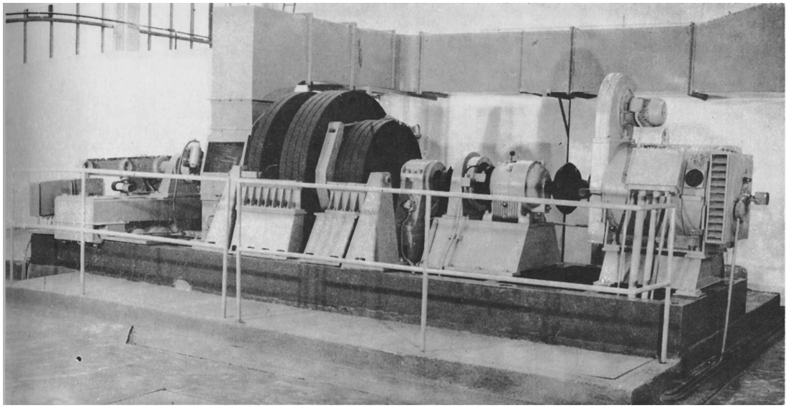
Setrvačníkový stroj pro zkoušky brzdových ústrojí nákladních automobilů a autobusů

Slide 5
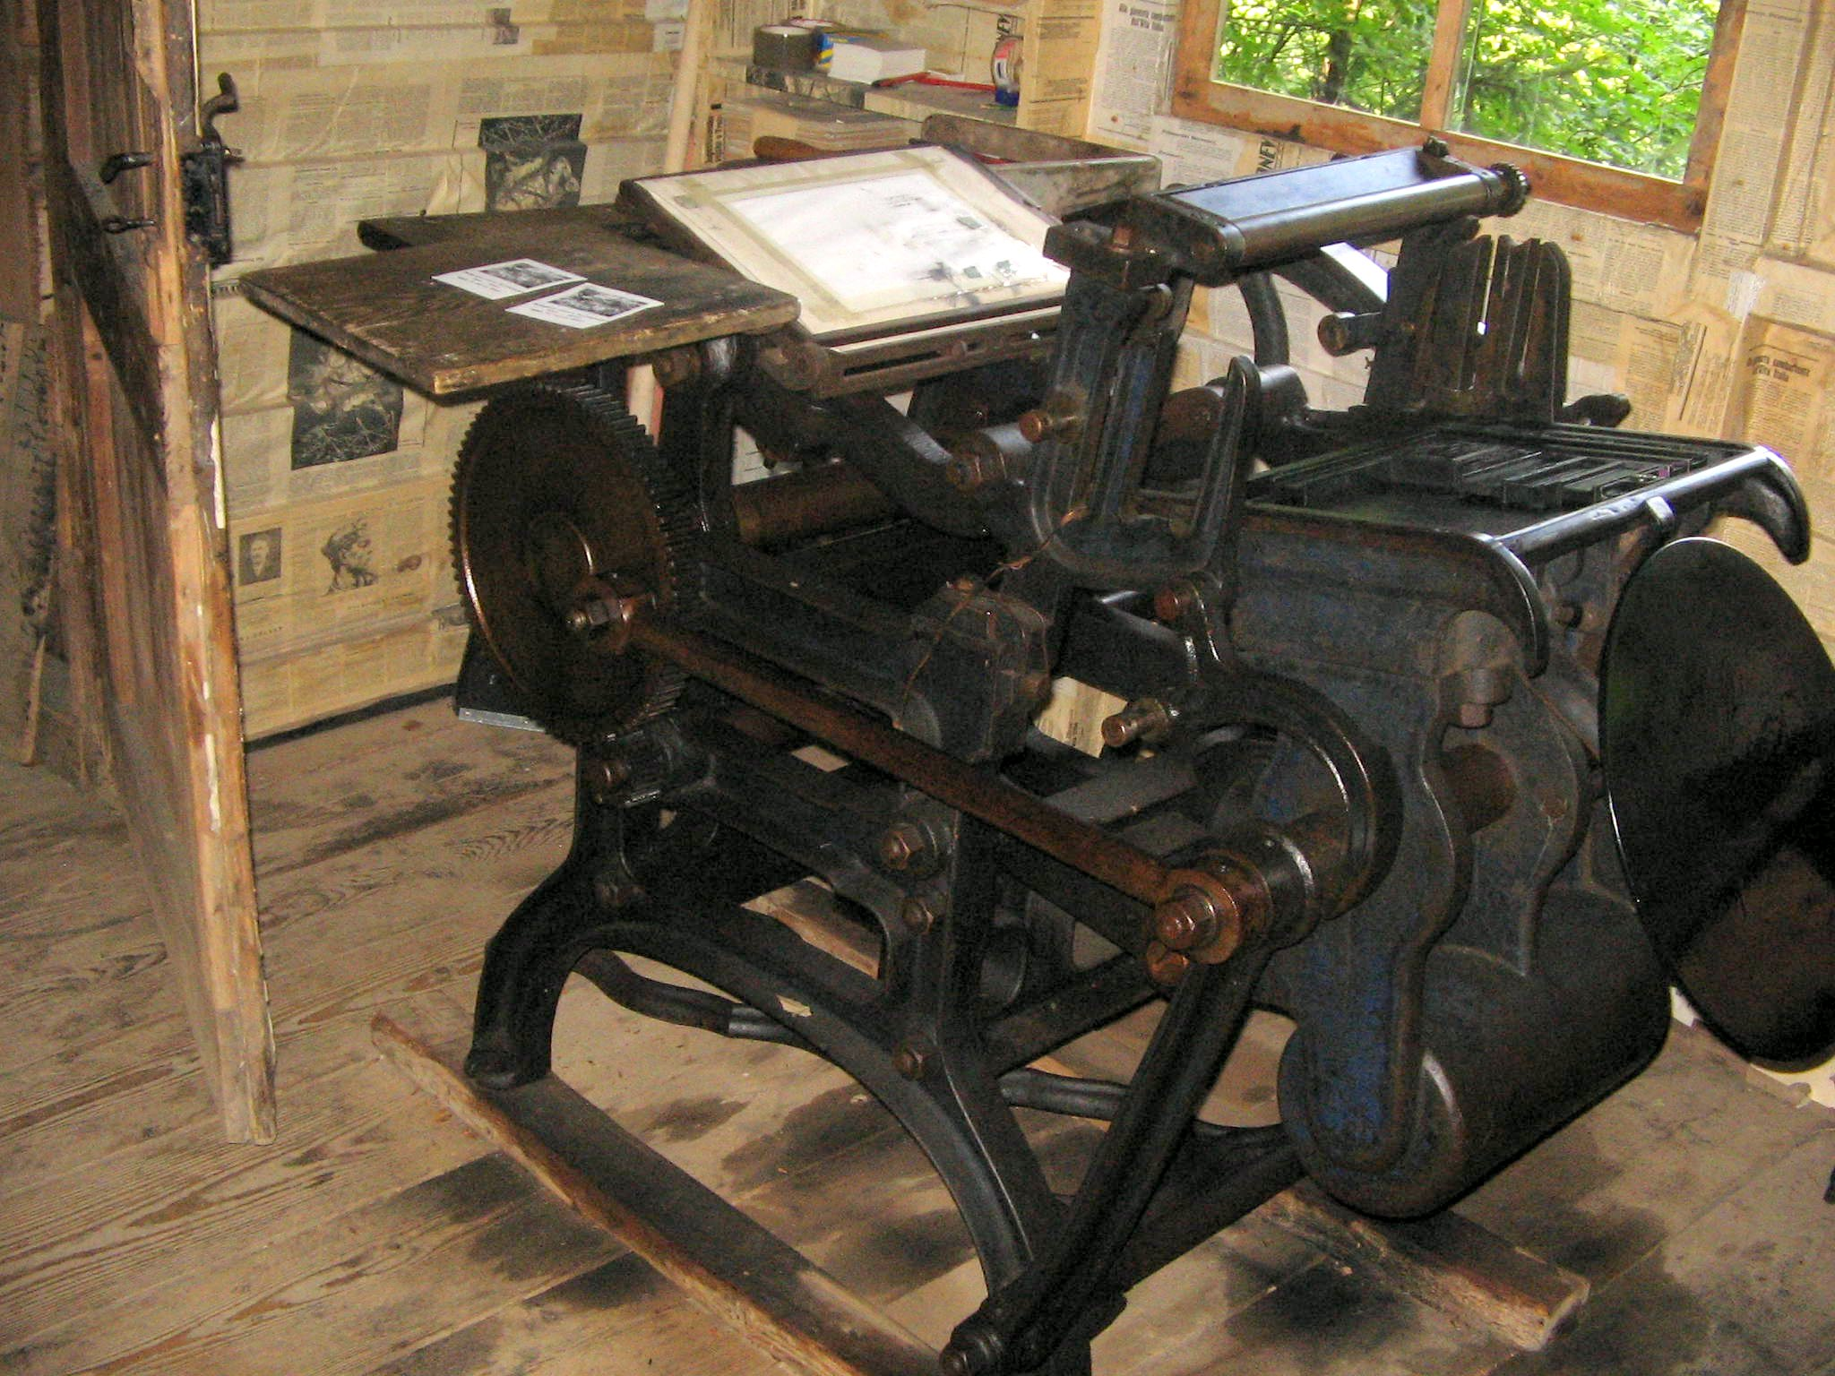
Tiskařský stroj

Slide 6
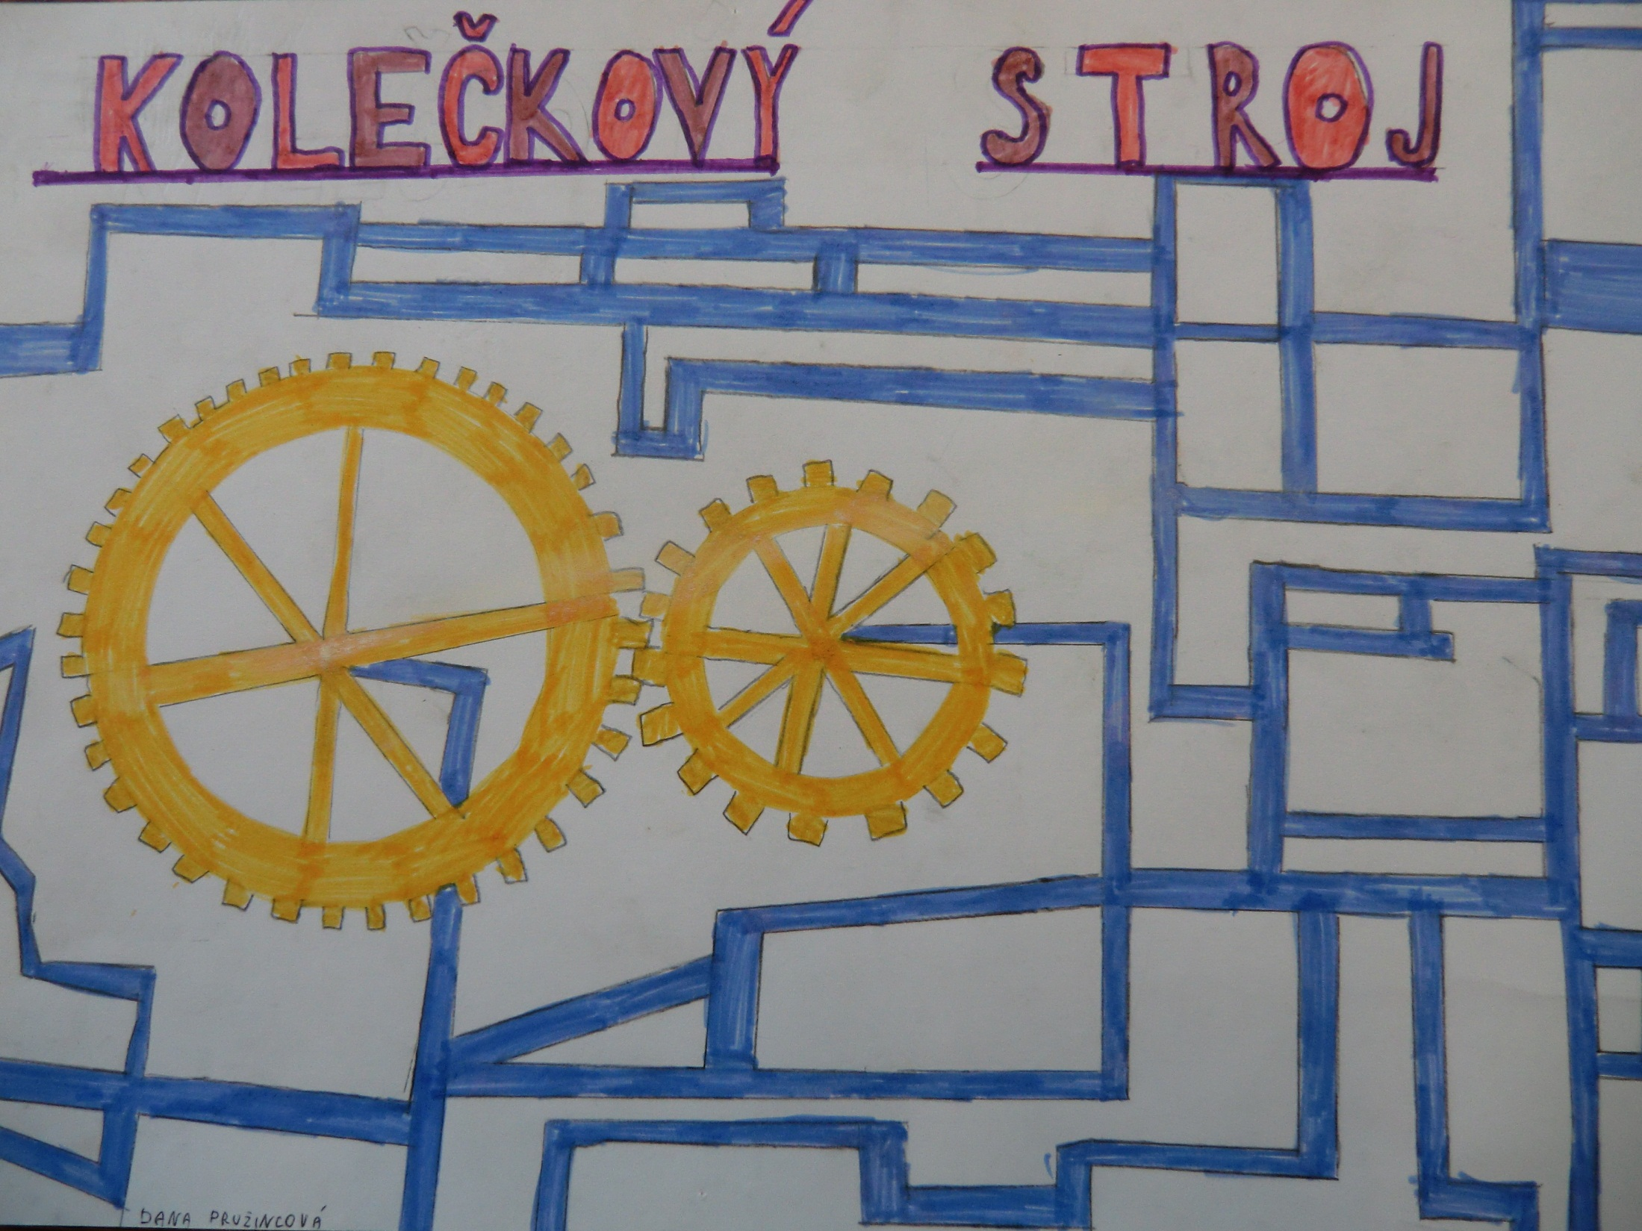

Slide 7
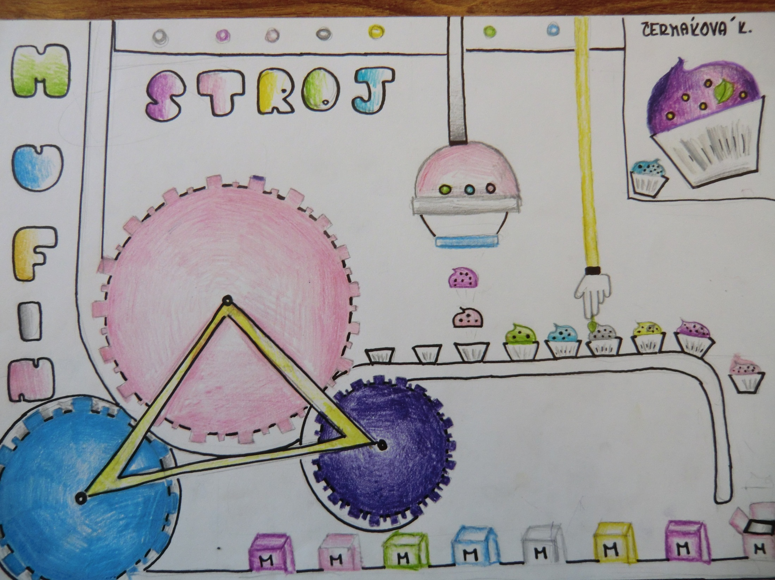

Slide 8
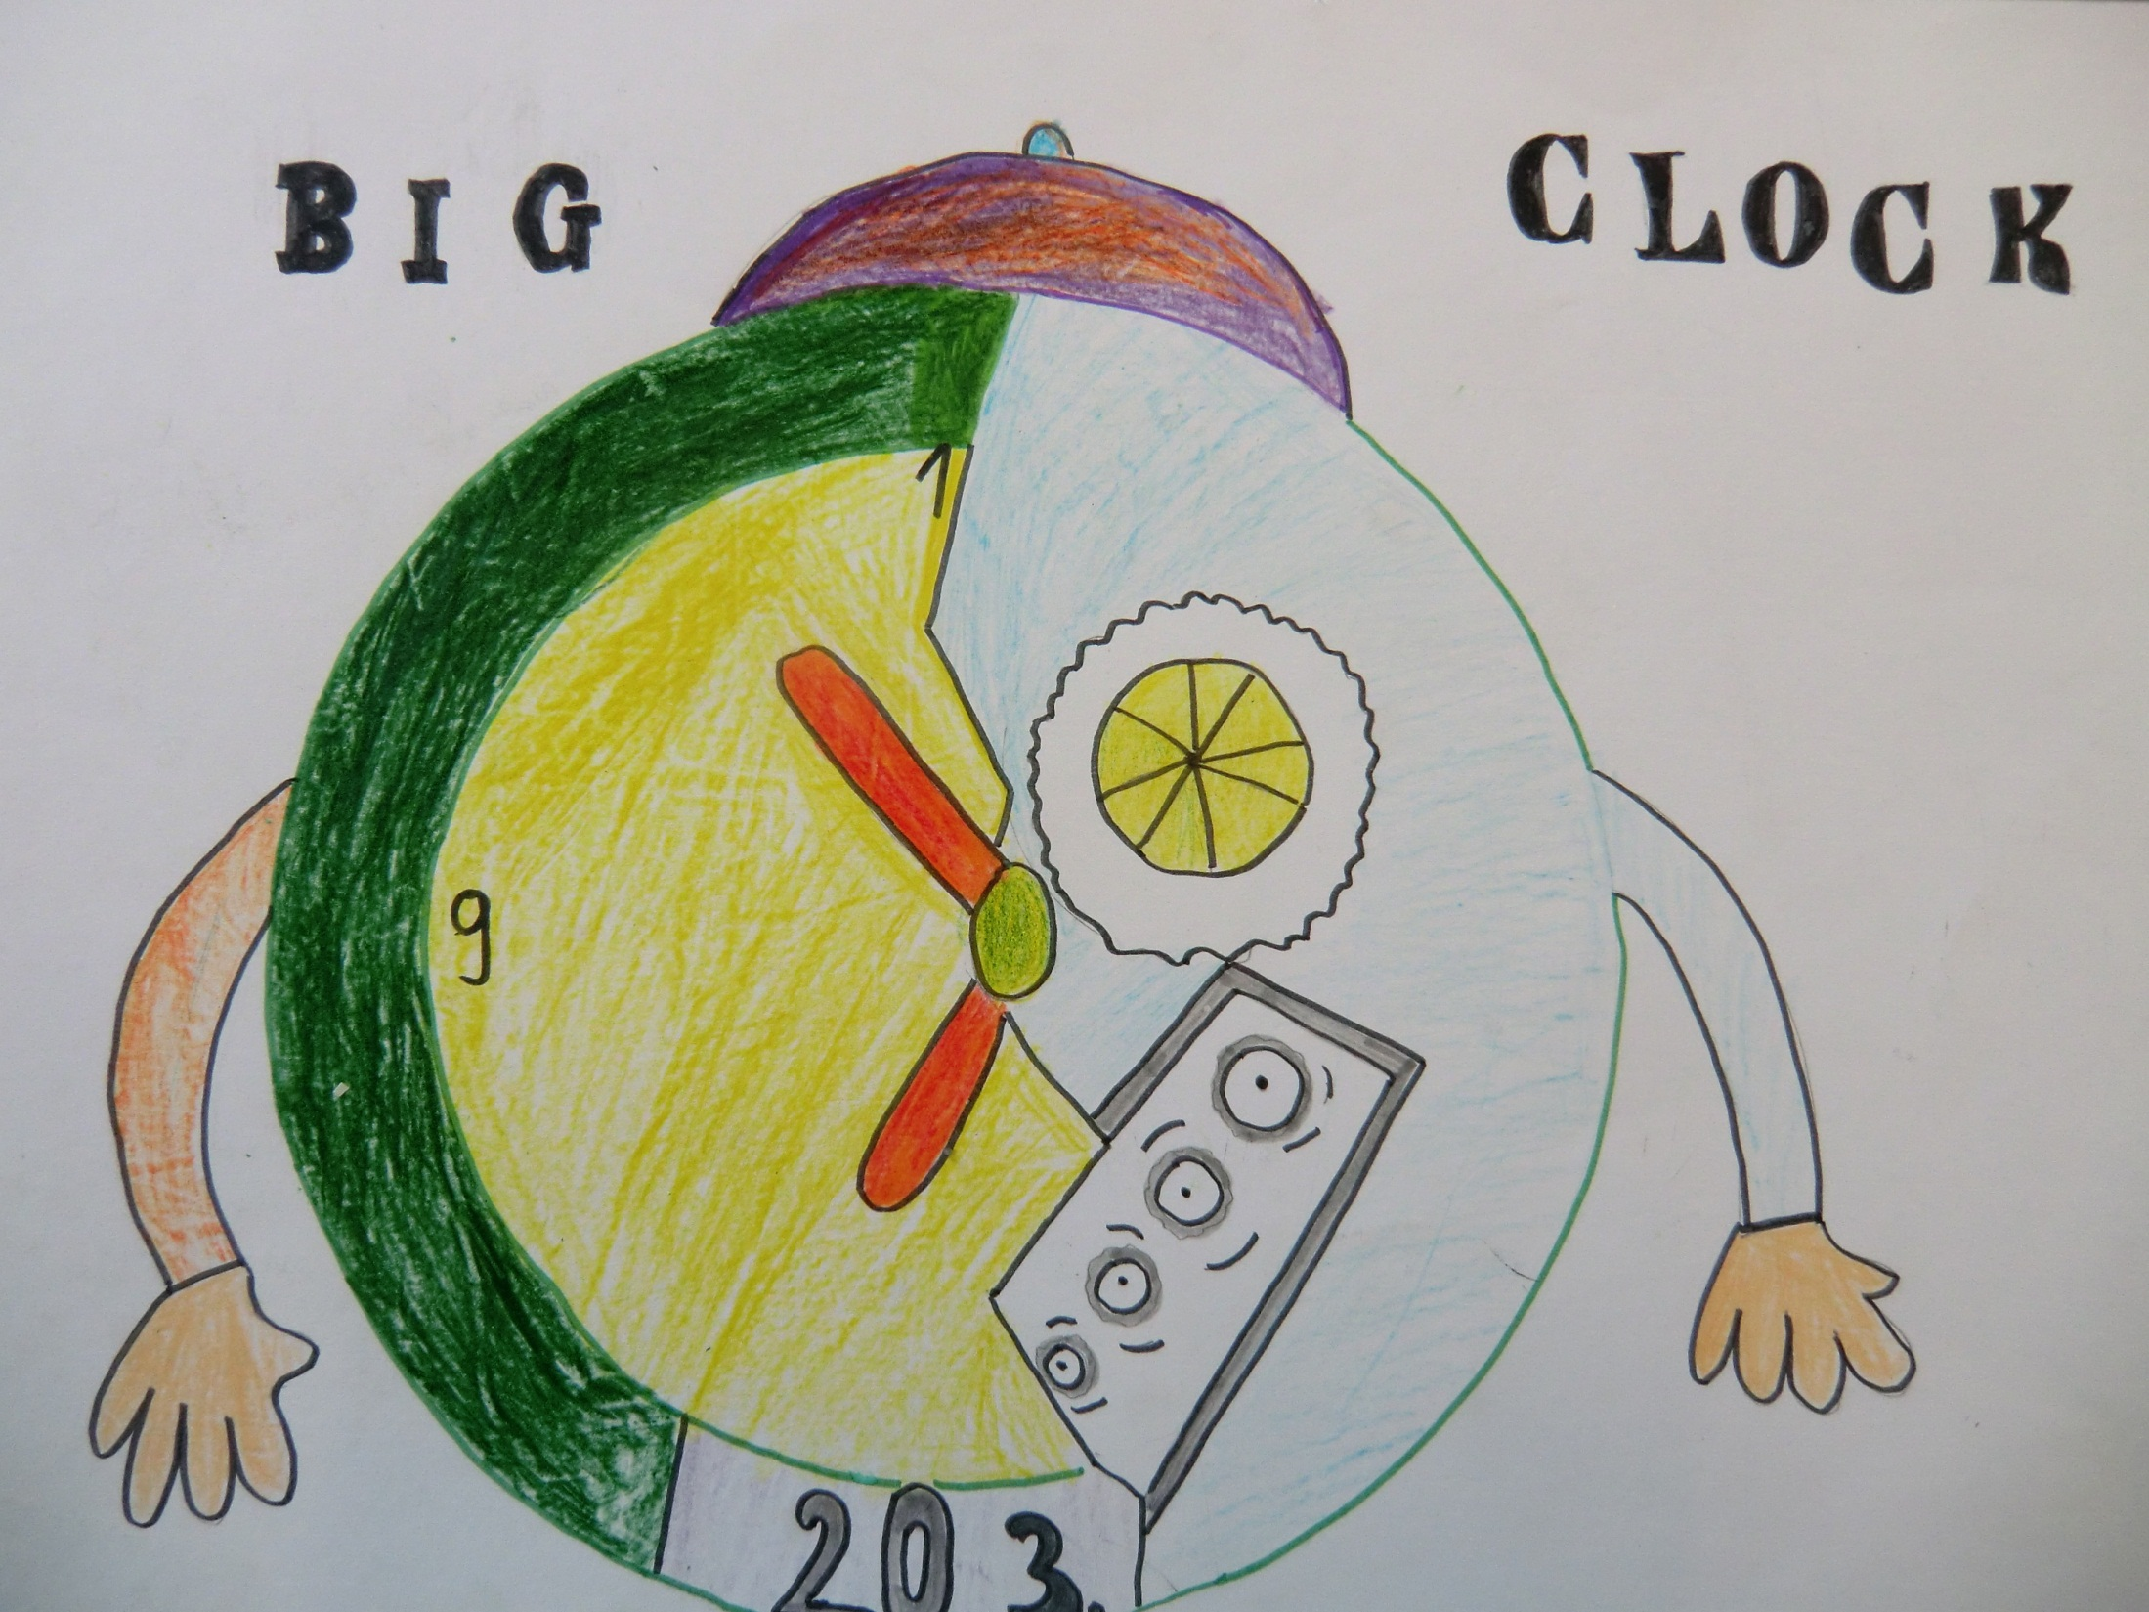

Slide 9
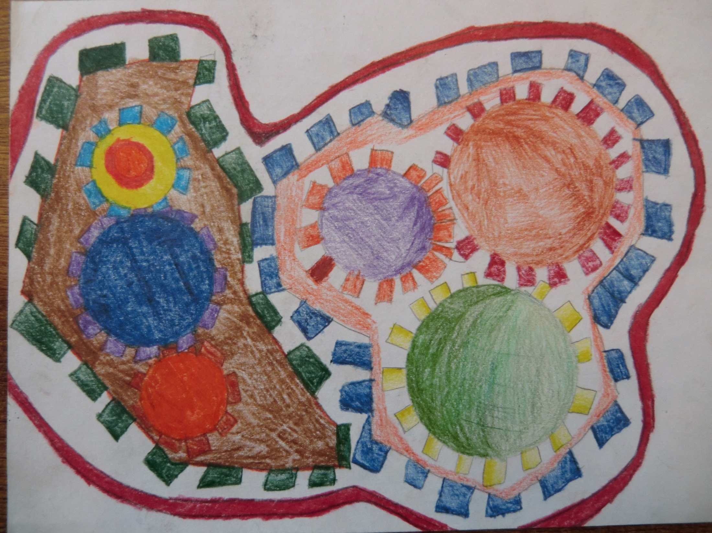

Slide 10
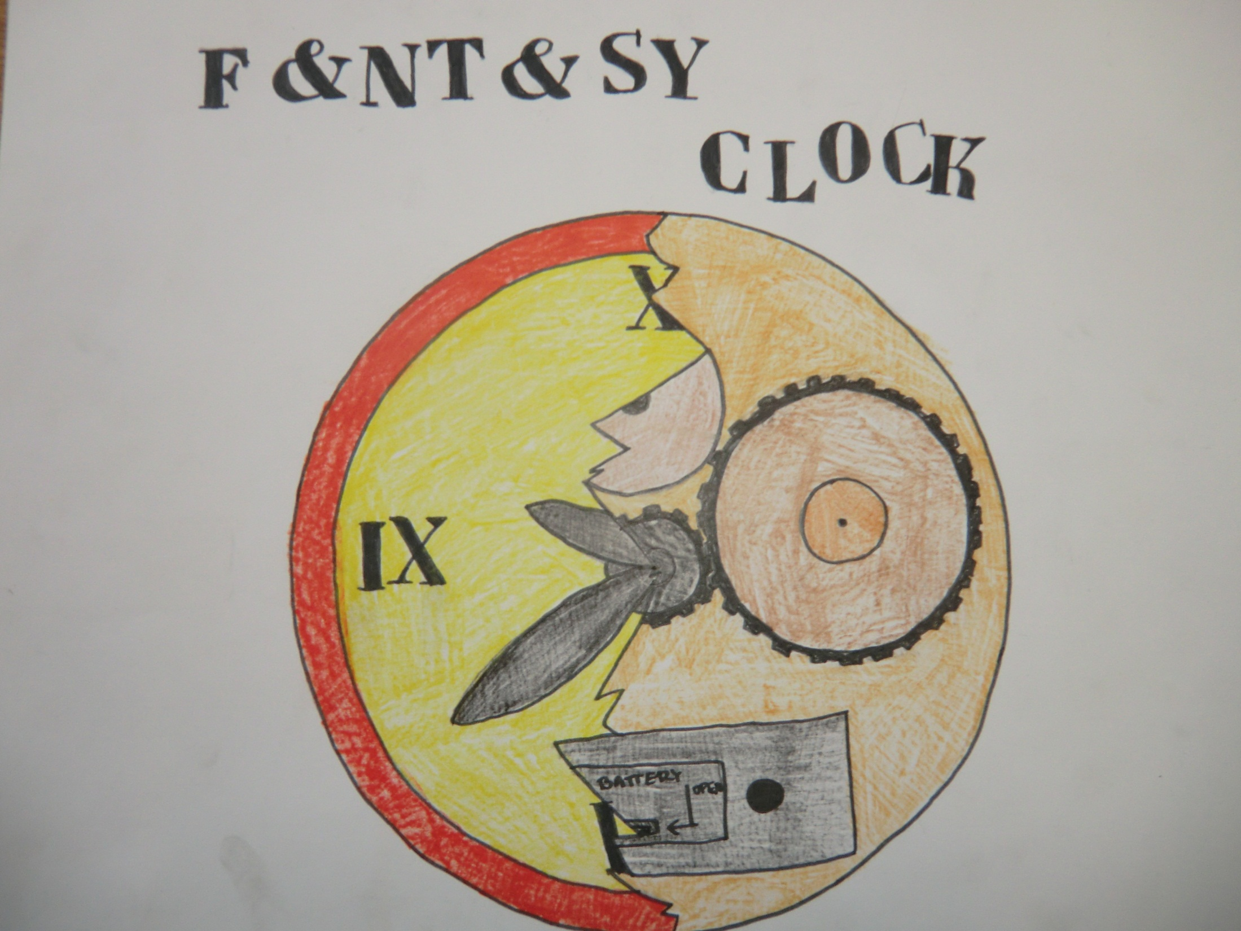

Slide 11
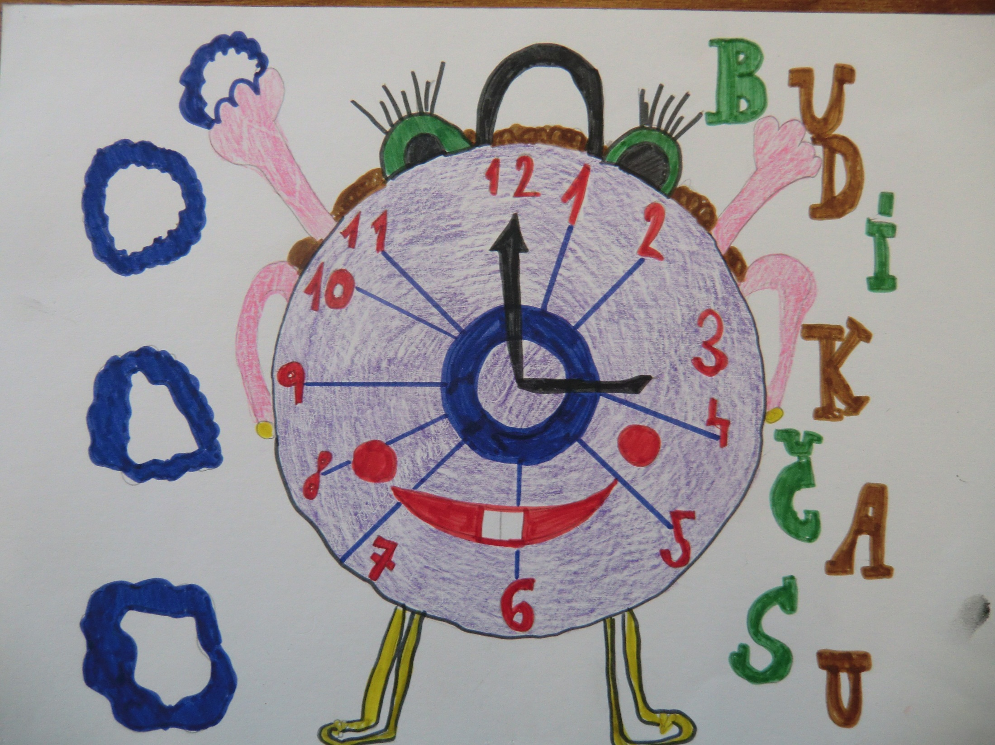

Slide 12
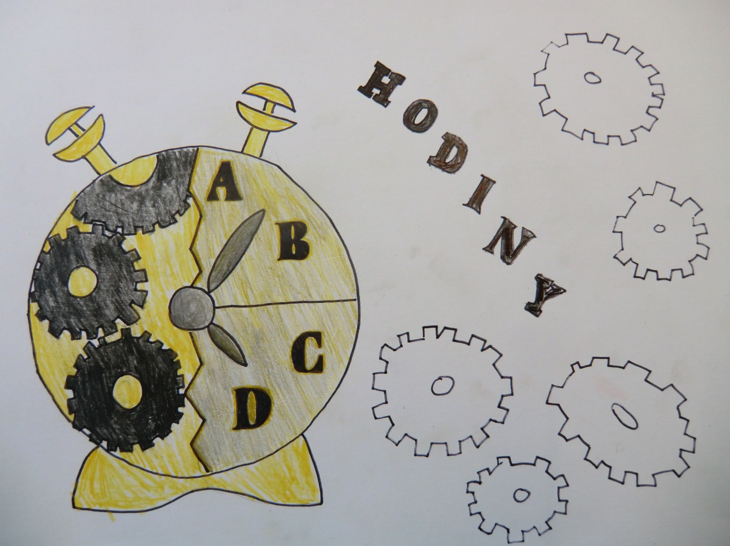

Slide 13
Použité obrázky
Setrvačníkový stroj
- [cit. 2012-03-05]. Dostupný pod licencí Creative Commons na WWW: http://commons.wikimedia.org/wiki/File:Setrvacnikovy_stroj.jpg
Tiskařský stroj
[ cit. 2012-03-05]. Dostupný pod licencí Creative Commons na http://commons.wikimedia.org/wiki/File:Tiskarski_stroj.JPG
Všechny ukázky prací byly vytvořeny žáky ZŠ Studánka

